Slide 1
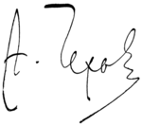
Русский язык
9
класс
А.П.Чехов
«Толстый и тонкий»
Мусурманова
Юлия Юрьевна

Slide 2
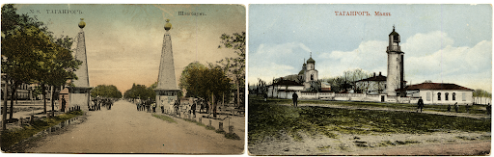
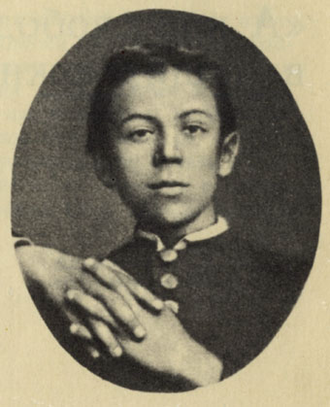
Знакомство с личностью писателя
Где родился Антон Павлович Чехов?
Где он получил образование?
Что можно сказать о нём по фотографии?

Slide 3
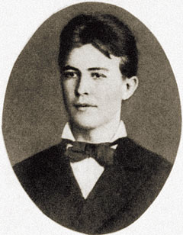
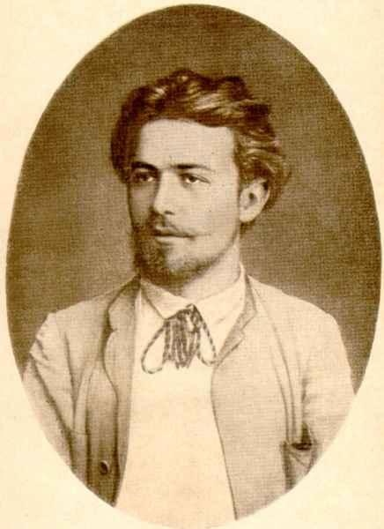
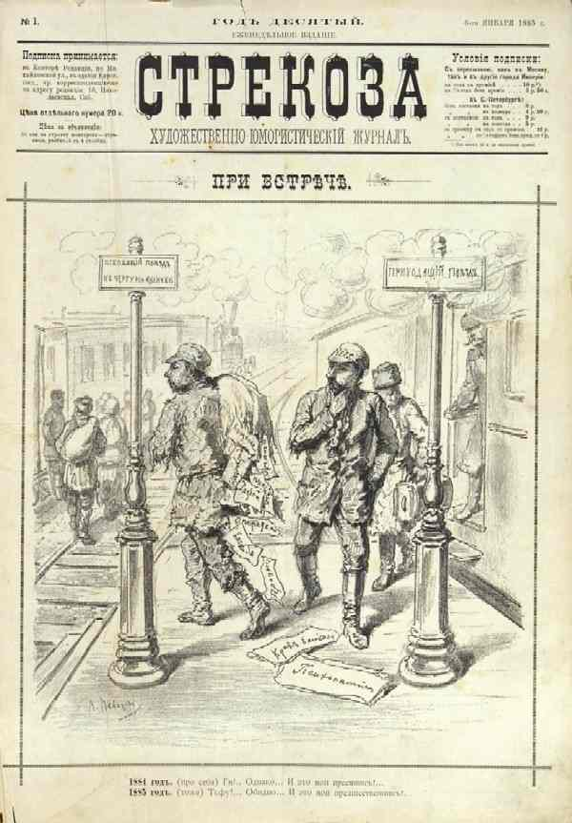
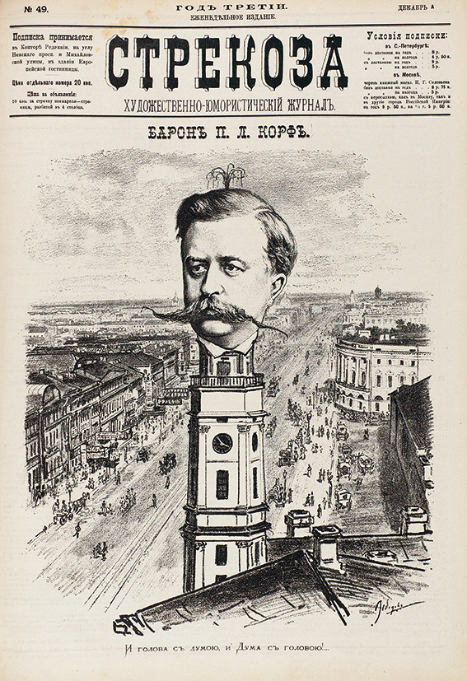
Знакомство с личностью писателя
Когда Чехов начал писать рассказы?.
В каком журнале появились первые произведения Чехова??

Slide 4
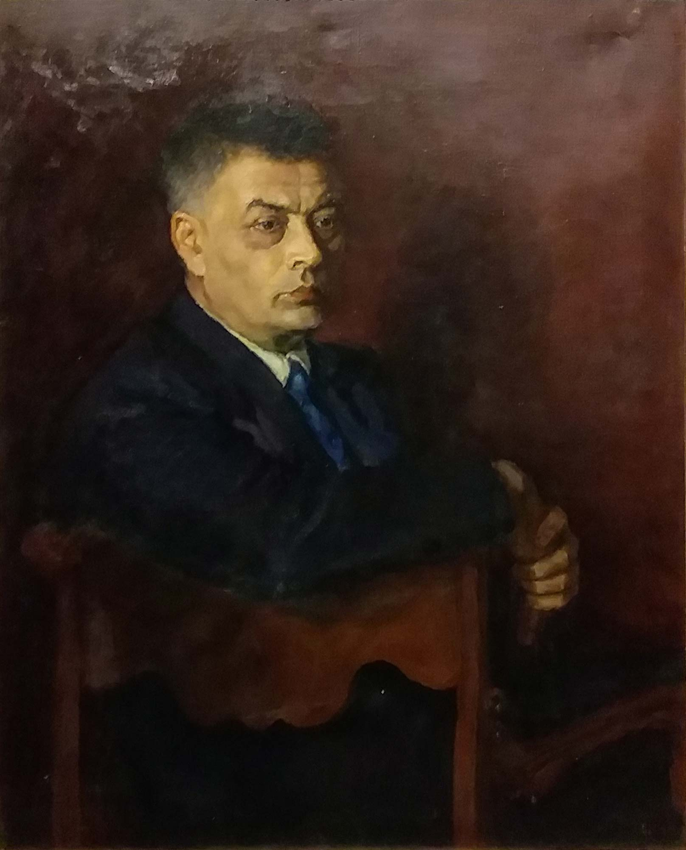
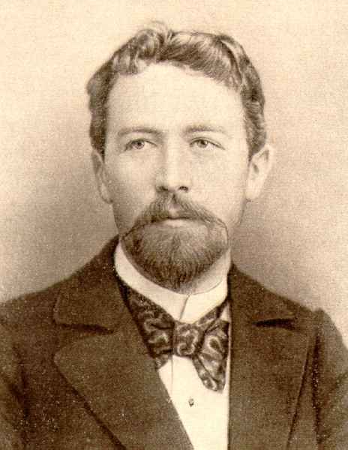
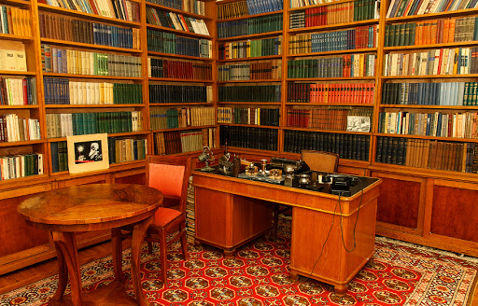
Знакомство с личностью писателя
Кто перевел рассказы А.П.Чехова на узбекский язык?

Slide 5
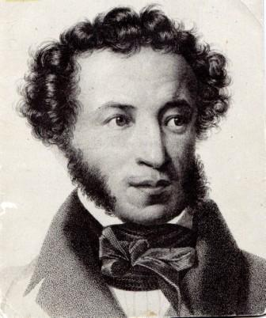
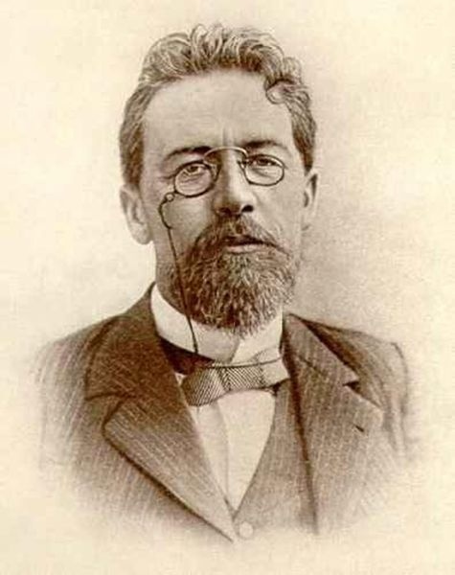
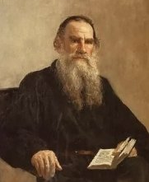
«Чехов – это Пушкин в прозе»
«Он создал новые, совершенно новые, по-моему, для всего мира формы письма, подобных которым
я не встречал нигде…»..

Slide 6
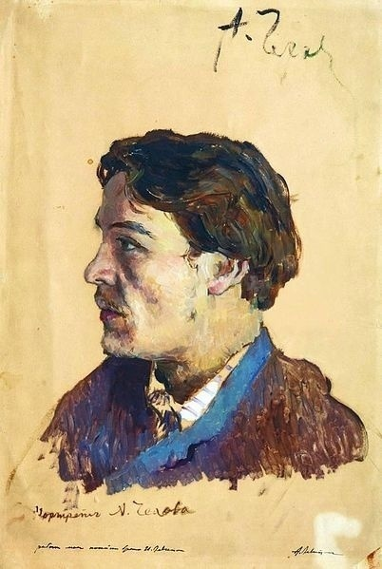
«Краткость – сестра таланта»
- яркое заглавие,
- значащие имена и фамилии,
- сюжет строится на остром необычном положении,
- динамичное действие,
- выразительные детали,
- диалоги героев как в театре,
- простая, ясная речь автора.

Slide 7
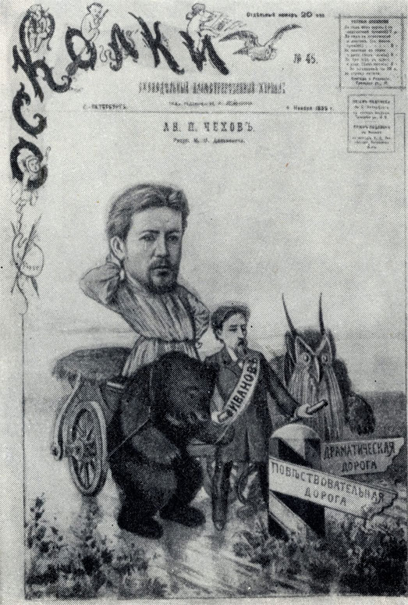
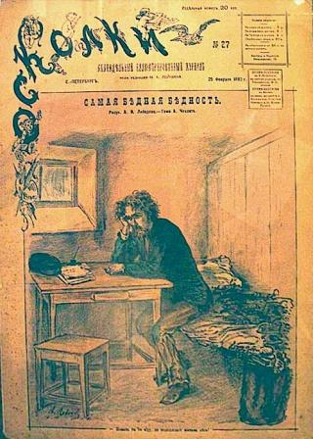
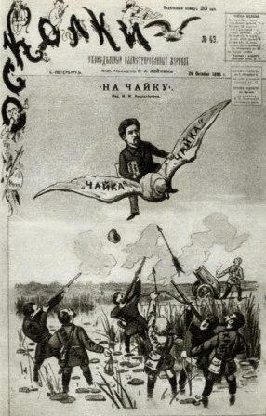
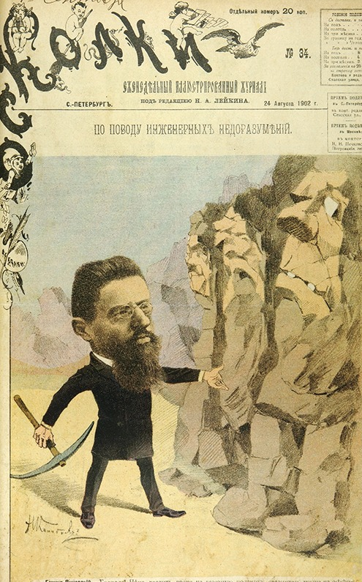
Рассказ «Толстый и тонкий»
Рассказ впервые опубликован в 1883 году в юмористическом литературно-художественном еженедельном журнале «Осколки». Подпись: А. Чехонте.

Slide 8



В чём смысл названия рассказа?
сценка стоп-кадр

Slide 9
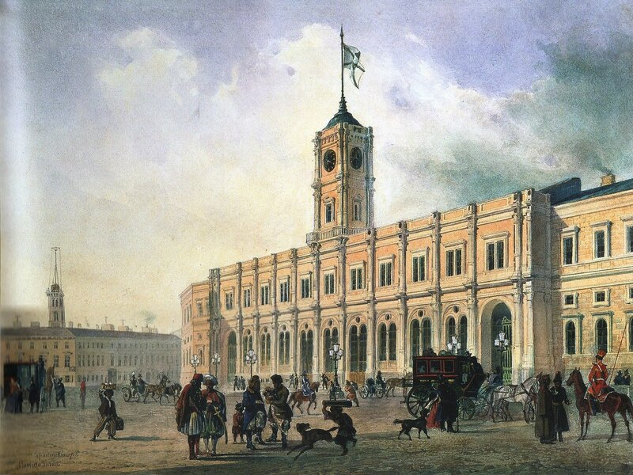
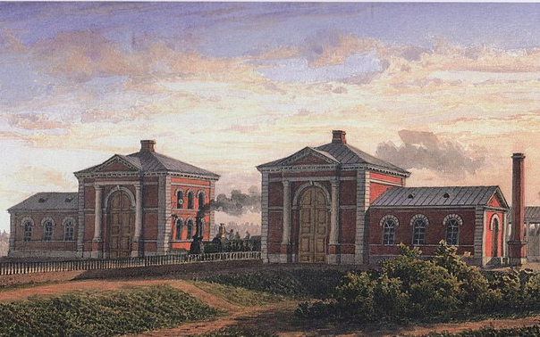
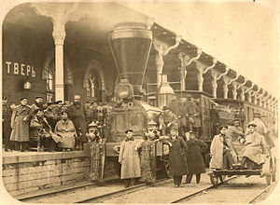
Место действия
Вокзал Николаевской железной дороги в Петербурге.
Служащие железной дороги в Твери.
Станция 3-го класса.

Slide 10
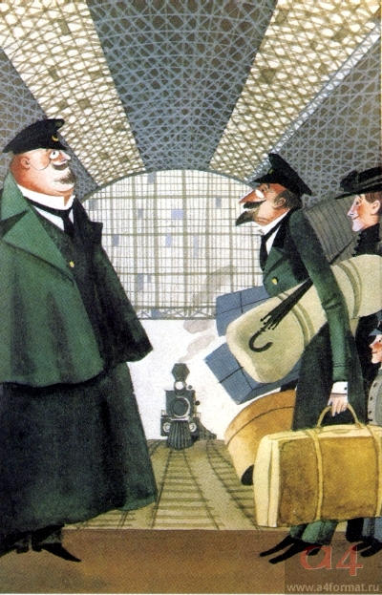
Завязка
На вокзале Николаевской железной дороги встретились два приятеля: один толстый, другой тонкий. Толстый только что пообедал на вокзале, и губы его, подёрнутые маслом, лоснились, как спелые вишни. Пахло от него хересом и флёр-д’оранжем. Тонкий же только что вышел из вагона и был навьючен чемоданами, узлами и картонками. Пахло от него ветчиной и кофейной гущей. Из-за его спины выглядывала худенькая женщина с длинным подбородком — его жена, и высокий гимназист с прищуренным глазом — его сын.

Slide 11
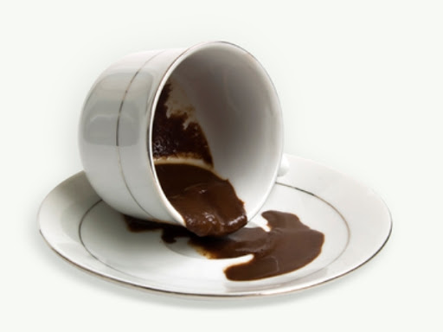
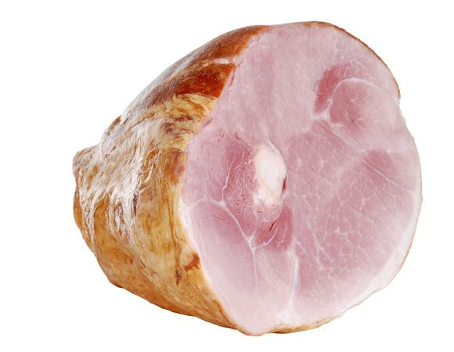
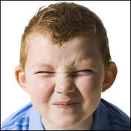
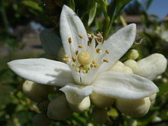
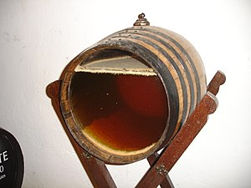
Словарная работа
Херес, или шéрри (город Херес-де-ла-Фронтера) —белое креплёное вино из Испании с особым способом выдержки.
Флёр-д’оранж - белоснежные цветки померанцевого дерева (семейства Цитрусовые) или настой, экстракт из них.
Ветчина
Кофейная гуща
Прищуренный

Slide 12
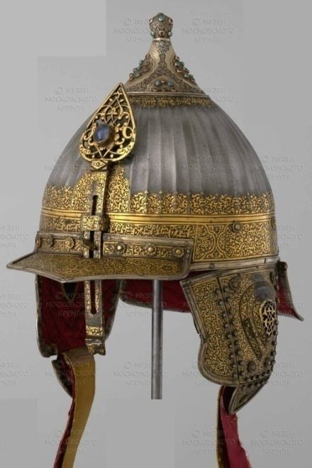
Как мы их назовём?
— Порфирий! — воскликнул толстый, увидев тонкого. — Ты ли это? Голубчик мой! Сколько зим, сколько лет!
— Батюшки! — изумился тонкий. — Миша! Друг детства! Откуда ты взялся?
Приятели троекратно облобызались и устремили друг на друга глаза, полные слёз. Оба были приятно ошеломлены.
Облобызаться = поцеловаться
Ошеломить = изумить = удивить
Устремить = направить
Троекратно = три раза
Порфирий – греческое имя «багряный».
Частое среди купцов

Slide 13
Изменение обстановки
— Ми́лый мой! — на́чал то́нкий по́сле лобыза́ния. — Во́т не ожида́л! Во́т сюрпри́з! Ну, да погляди́ же на меня́ хороше́нько! Тако́й же краса́вец, как и бы́л! Тако́й же душо́нок и щёголь! А́х ты, го́споди! Ну́, что́ же ты? Бога́т? Жена́т? Я́ уже́ жена́т, как ви́дишь… Э́то вот моя́ жена́, Луи́за, урождённая Ванценба́х… лютера́нка… А э́то сы́н мой, Нафанаи́л, учени́к III кла́сса. Э́то, Нафа́ня, дру́г моего́ де́тства! В гимна́зии вме́сте учи́лись!
Нафанаи́л немно́го поду́мал и сня́л ша́пку.

Slide 14
Словарная работа
Душонок – приятный в общении человек.
Щёголь – модник
Нафанаил (иврит букв. «дар Божий») – библейское имя. Иисус, увидев Нафанаила-Варфоломея его, говорит о нём «Вот подлинно израильтянин, в котором нет лукавства».
Женитьба на лютеранке говорит о свободе взглядов на религию или романтической истории.

Slide 15
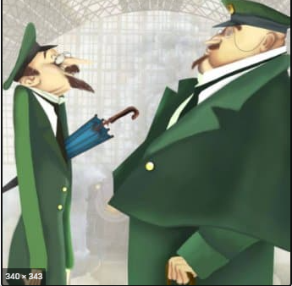
— В гимна́зии вме́сте учи́лись! — продолжа́л то́нкий. — По́мнишь, как тебя́ дразни́ли? Тебя́ дразни́ли Геростра́том за то́, что ты́ казённую кни́жку папиро́ской прожёг, а меня́ Эфиа́льтом за то́, что я я́бедничать люби́л. Хо-хо́… Детьми́ бы́ли! Не бо́йся, Нафа́ня! Подойди́ к нему́ побли́же… А э́то моя́ жена́, урождённая Ванценба́х… лютера́нка.
Нафанаи́л немно́го поду́мал и спря́тался
за спи́ну отца́.

Slide 16
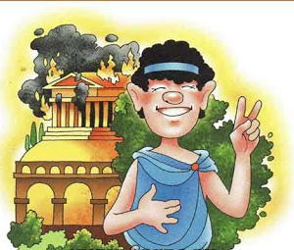
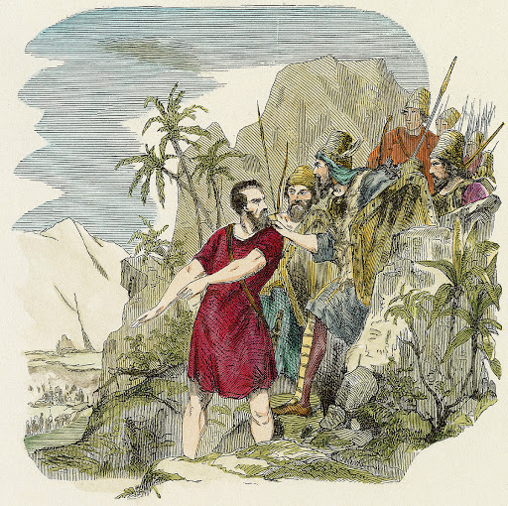
Словарная работа
Герострат – житель Эфеса. Он сжёг храм Артемиды летом 356 года до н. э. и сознался, что хотел остаться в истории.
Эфесцы приговорили его к казни и постановили никогда не упоминать его имя. Однако историки рассказали о преступлении и таким образом сохранили его имя для потомков.
Пьеса Григория Горина «Забыть Герострата!»
Эфиальт - предатель, во время сражения при Фермопилах он указал персам путь в тыл спартанцев.
Слава
Герострата

Slide 17
— Ну́, как живёшь, дру́г? — спроси́л то́лстый, восто́рженно гля́дя на дру́га. — Слу́жишь где? Дослужи́лся?
— Служу́, ми́лый мой! Колле́жским асе́ссором уже́ второ́й го́д и Станисла́ва име́ю. Жа́лованье плохо́е… ну, да бо́г с ним! Жена́ уро́ки му́зыки даёт, я портсига́ры прива́тно из де́рева де́лаю. Отли́чные портсига́ры! По рублю́ за шту́ку продаю́. Е́сли кто берёт де́сять шту́к и бо́лее, тому́, понима́ешь, усту́пка. Пробавля́емся ко́е-ка́к. Служи́л, зна́ешь, в департа́менте, а тепе́рь сюда́ переведён столонача́льником по тому́ же ве́домству… Зде́сь бу́ду служи́ть. Ну́, а ты́ как? Небо́сь, уже́ ста́тский? А́?
— Не́т, ми́лый мой, поднима́й повы́ше, — сказа́л то́лстый. — Я́ уже́ до та́йного дослу́жился… Две́ звезды́ име́ю.

Slide 18
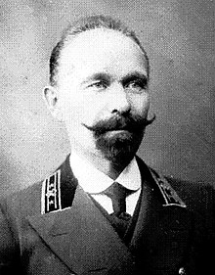
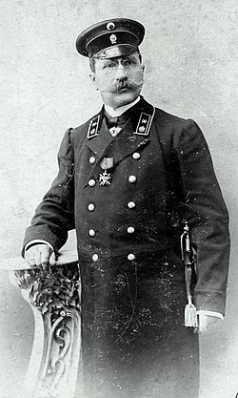
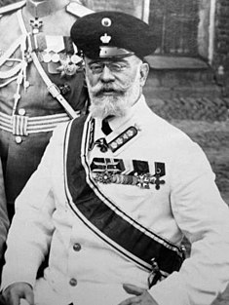
Словарная работа
Коллежский асессор – гражданский чин в Российской империи, 8-ой класс
Табели о рангах (= капитану).
Статский (государственный) советник – гражданский чин 5-го класса, вице-директор департамента, вице-губернатор, председатель казённой палаты.
Тайный советник – гражданский чин 3-го класса, сенатор, академик, министр, глава крупного департамента.
«Две звезды» - восьмиконечные знаки отличия высших степеней орденов святого Станислава и святой Анны.

Slide 19

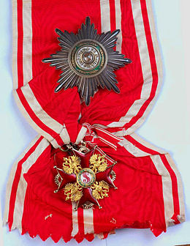
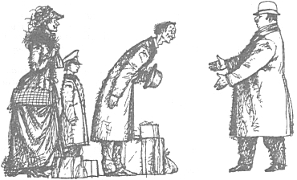
Что мы узнали о тонком?
Порфирий
Коллежский асессор
После гимназии – университет и
служба не менее 14 лет.
За выслугу лет получил орден святого Станислава 3-й степени.
Жена лютеранка.
Сыну 13 лет.
Живет небогато. Делает портсигары.
Переведен с повышением в провинцию.
В детстве ябедничал. Прозвище Эфиальт.

Slide 20

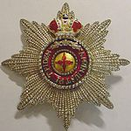
Что мы знаем о толстом?
Михаил.
Душонок, щёголь.
Прозвище – Герострат.
Тайный советник.
Ордена святого Станислава и святой Анны.
Остановился на пути из Петербурга в Москву.

Slide 21
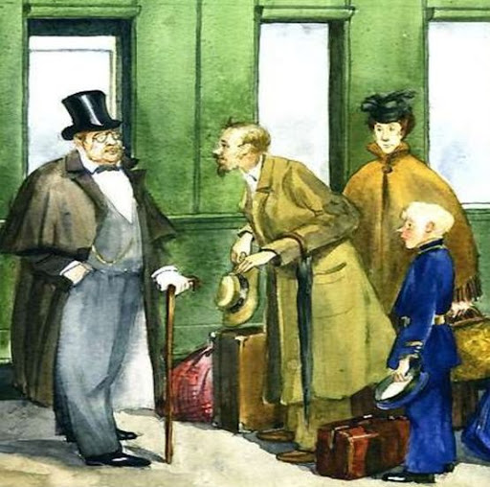
То́нкий вдру́г побледне́л, окамене́л, но ско́ро лицо́ его́ искриви́лось во все́ сто́роны широча́йшей улы́бкой; каза́лось, что от лица́ и гла́з его́ посы́пались и́скры. Са́м он съёжился, сго́рбился, су́зился… Его́ чемода́ны, узлы́ и карто́нки съёжились, помо́рщились… Дли́нный подборо́док жены́ ста́л ещё длинне́е; Нафанаи́л вы́тянулся во фру́нт и застегну́л все́ пу́говки своего́ мунди́ра…
— Я́, ва́ше превосходи́тельство… О́чень прия́тно-с! Дру́г, мо́жно сказа́ть, де́тства и вдру́г вы́шли в таки́е вельмо́жи-с! Хи-хи́-с.

Slide 22
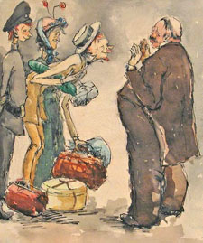
— Ну, по́лно! — помо́рщился то́лстый. — Для чего́ э́тот то́н? Мы́ с тобо́й друзья́ де́тства — и к чему́ тут э́то чинопочита́ние!
— Поми́луйте… Что́ вы-с… — захихи́кал то́нкий, ещё бо́лее съёживаясь. — Ми́лостивое внима́ние ва́шего превосходите́льства… вро́де ка́к бы живи́тельной вла́ги… Э́то вот, ва́ше превосходи́тельство, сы́н мой Нафанаи́л… жена́ Луи́за, лютера́нка, не́которым о́бразом…

Slide 23
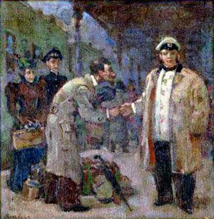
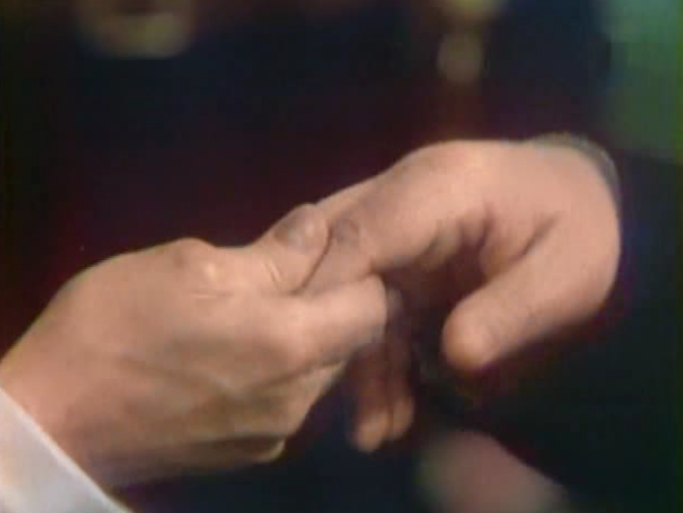
Концовка
То́лстый хоте́л бы́ло возрази́ть что́-то, но на лице́ у то́нкого бы́ло напи́сано сто́лько благогове́ния, сла́дости и почти́тельной кислоты́, что та́йного сове́тника стошни́ло. О́н отверну́лся от то́нкого и по́дал ему́ на проща́нье ру́ку.
То́нкий пожа́л три́ па́льца, поклони́лся все́м ту́ловищем и захихи́кал, как кита́ец: «хи-хи-хи́». Жена́ улыбну́лась. Нафанаи́л ша́ркнул ного́й и урони́л фура́жку. Все тро́е бы́ли прия́тно ошеломлены́.
В чем разница начала и концовки?

Slide 24
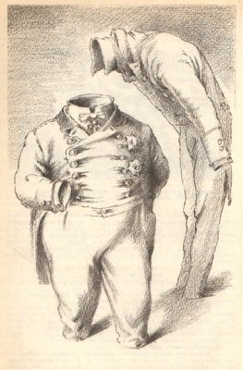
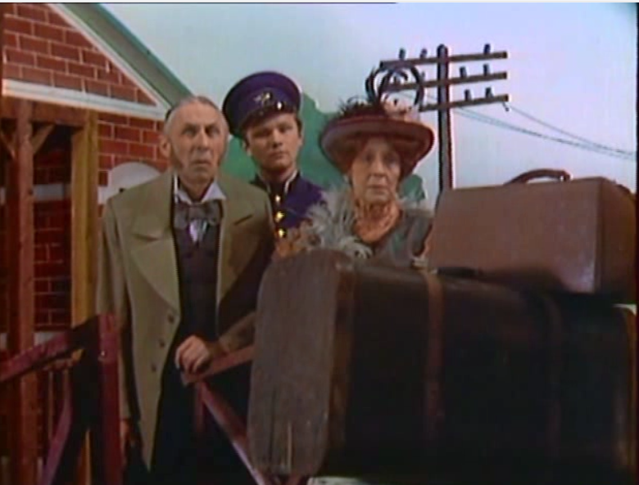
Задание для самостоятельной работы
Прочитать рассказ А.П.Чехова. Посмотреть фильм «Смешные люди»

